Slide 1
RAST CELIC
MODELI RASTI
Hitrost rasti biomase
Določanje koncentracije biomase
Kinetika šaržnega procesa

Slide 2
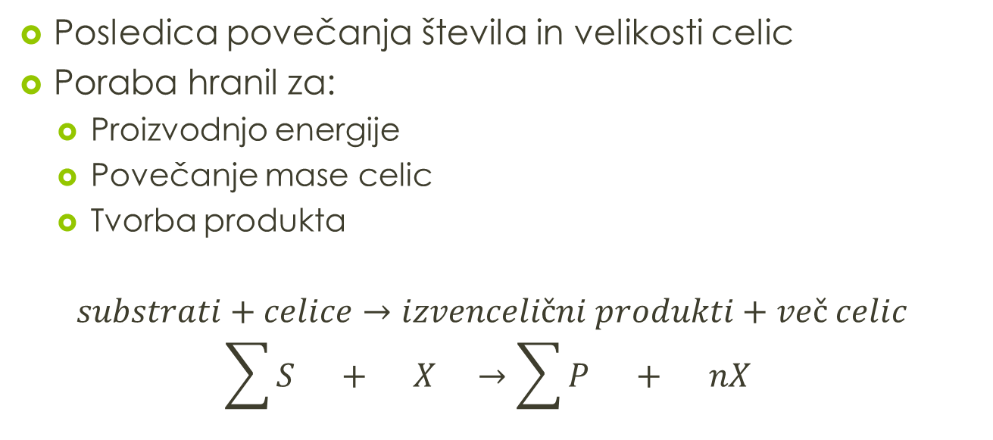
Povečanje biomase
Posledica povečanja števila in velikosti celic
Poraba hranil za:
  Proizvodnjo energije
  Povečanje mase celic
  Tvorba produkta
$$substrati+celice→izvencelični produkti+več celic$$
$$\sum{S + X →\sum{P + nX }}$$

Slide 3
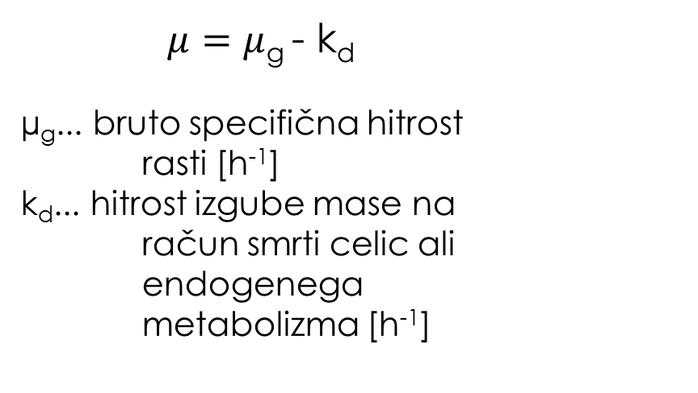
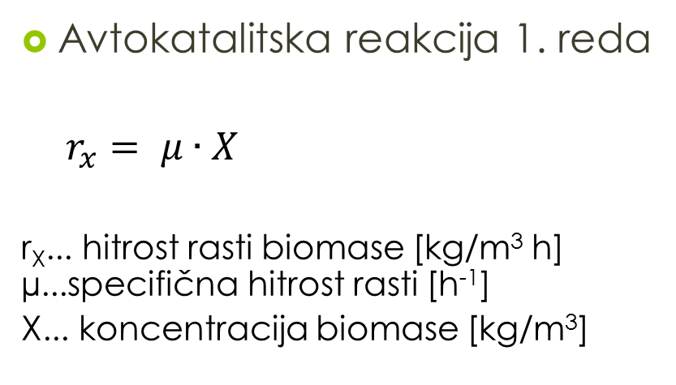


Hitrost rasti biomase
Avtokatalitska reakcija 1. reda
$r_{x}= μ∙X$
r_{X}... hitrost rasti biomase [kg/m³ h] µ...specifična hitrost rasti [h⁻¹]
X... koncentracija biomase [kg/m³]
$$=$\frac{1}{X}\frac{dX}{dt}$
$μ$ $=$ $μ$_{g} - k_{d}
µ_{g}... bruto specifična hitrost rasti [h⁻¹]
k_{d}... hitrost izgube mase na račun smrti celic ali endogenega metabolizma [h⁻¹]
$μ_{R}$=$\frac{1}{N}\frac{dN}{dt}$
N... število celic
μ_{R...} specifična hitrost podvojevanja [h⁻¹]

Slide 4
Šaržni bioproces
Nestacionarni pogoji
Snovna bilanca za biomaso:
oz.
Robni pogoji: X=X_{0,} t=0; X=X, t=t
µ se s časom v šaržnem bioprocesu spreminja!

Slide 5
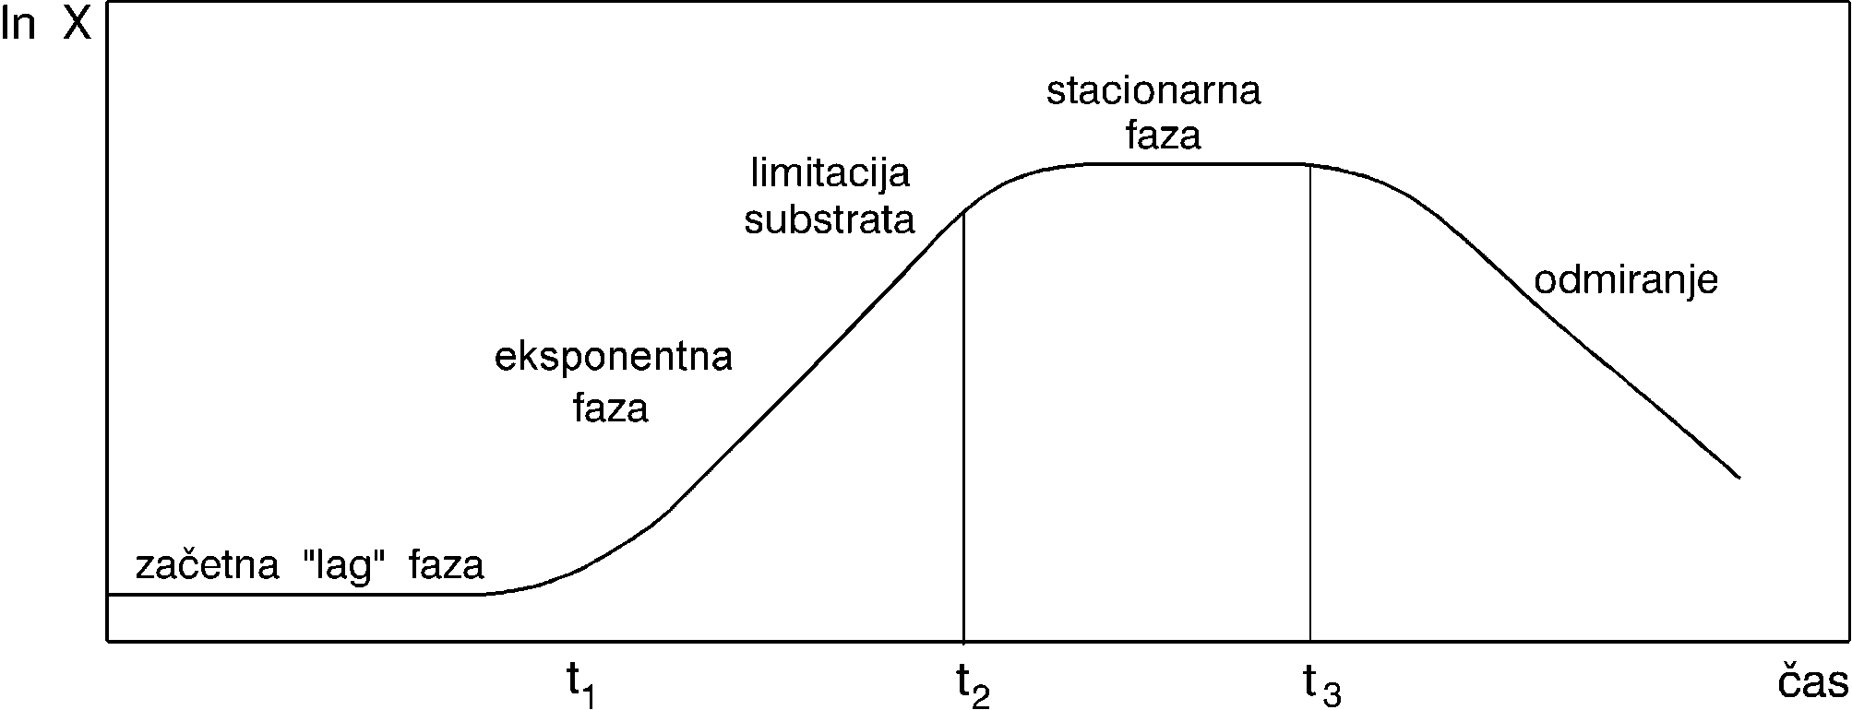
Rastna krivulja v šaržnem procesu

Slide 6
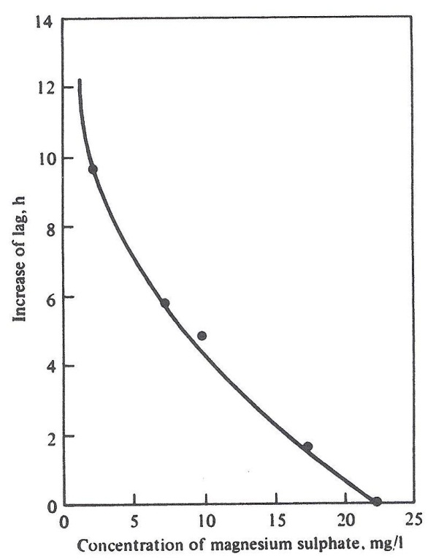
Faze rasti v šaržnem bioprocesu
Faza prilagajanja (lag faza): Takoj po inokulaciji je μ praktično nič. Celice se v tej fazi prilagajajo novemu okolju s sintetiziranjem novih encimov ali sestavnih delov celic, medtem ko ostane njihovo število konstantno. Dolžina te faze je odvisna od fiziološkega stanja celic v vcepku (celice iz eksponentne faze rasti se hitreje prilagajajo kot celice iz stacionarne ali celo faze odmiranja) ter sprememb glede na predhodno gojenje (sestava gojišča, temperatura...).
Faza pospešene rasti: Koncentracija biomase začne naraščati, celice se prično intenzivno razmnoževati. μ < μ_{max}.
Vpliv koncentracije Mg²⁺ na dožino lag faze bakterije Enterobacter aerogenes

Slide 7
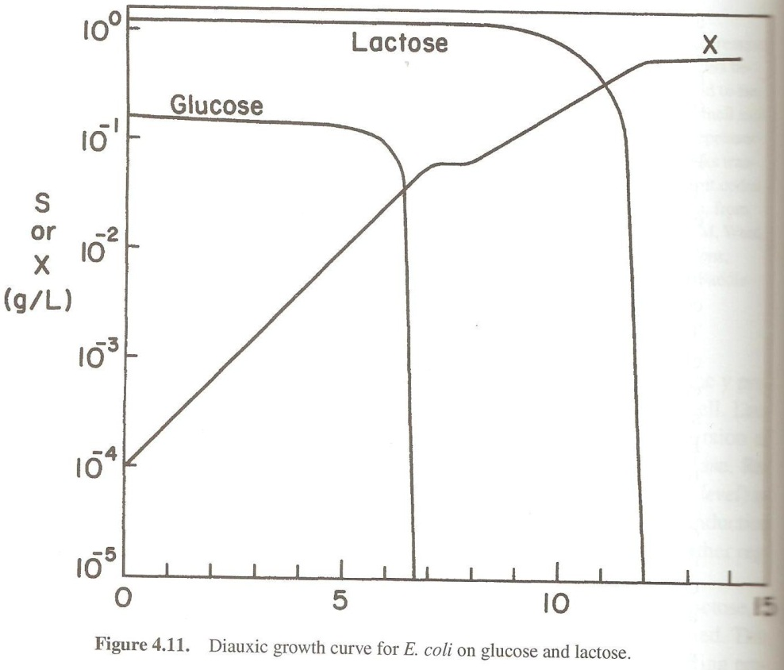
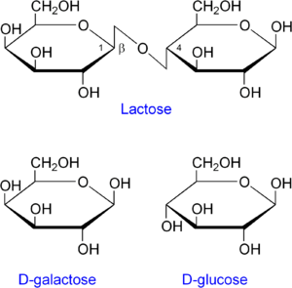
Diauksična rast
vez cepi β-galaktozidaza, ki je produkt gena lacZ

Slide 8

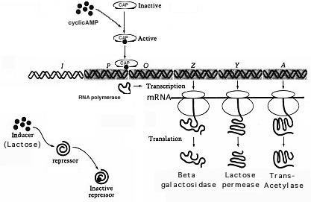
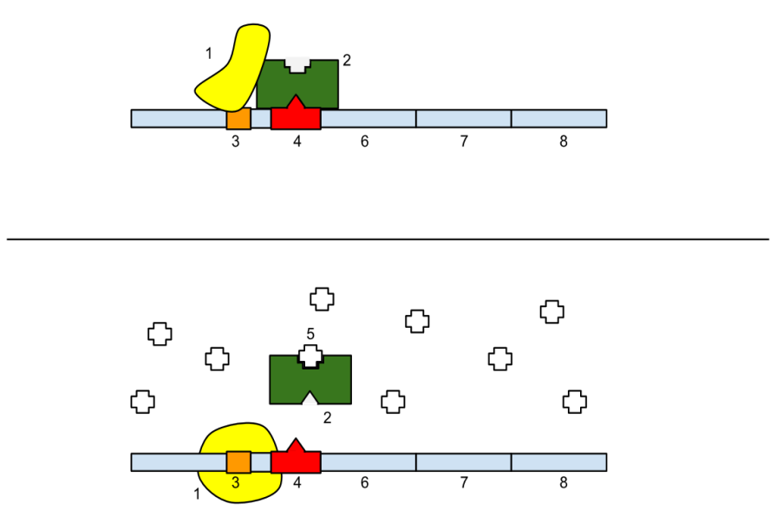
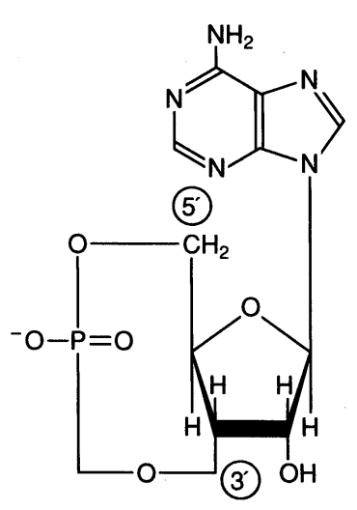
Regulacija
A
laktozni operon
B
1: RNA-polimeraza
2: represor
3: promotor
4: operator
5: laktoza
6: lacZ gen
7: lacY gen operon
8: lacA gen
CAP = katabolni aktivatorski protein (alosteričen, aktivira ga cAMP)
cAMP = ciklični AMP,
njegova konc. se poviša, ko celici zmanjka energije

Slide 9
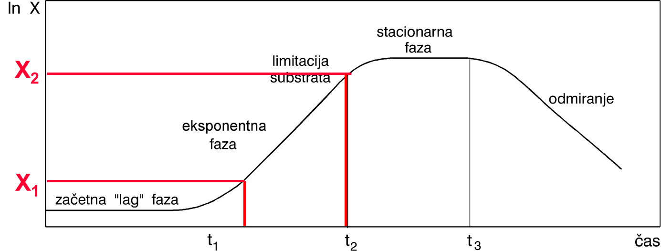
Faze rasti v šaržnem bioprocesu
Eksponentna faza rasti: Mikroorganizmi se razmnožujejo s konstantno, maksimalno specifično hitrostjo rasti (μ = μ_{max})

Slide 10
Maksimalna specifična hitrost rasti
µ_{max}= f(T, pH, gojišče), pri določenih pogijih je konst.
Robni pogoji: X=X_{0,} t=0; X=X, t=t
Če je µ konst. in enak µ_{max} ter ob upoštevanju robnih pogojev:
mikroorganizmi | virusi | bakterije | kvasovke | nitaste glive
μ_{max} (h⁻¹) | 3,5 | 1,4 | 0,35 | 0,14

Slide 11
Čas podvojevanja t_{d}
t_{d} , ko je X = 2X
mikroorganizmi | virusi | bakterije | kvasovke | nitaste glive
t_{d} (h) | ~0,2 | ~0,5 | ~2 | ~5
µ_{max} (h⁻¹) | ~3,5 | ~1,4 | ~0,35 | ~0,14

Slide 12
Faze rasti v šaržnem bioprocesu
Faza upočasnjene rasti: Rast se upočasni zaradi izrabe hranil in/ali nakopičenja metabolitov, ki zavirajo rast. μ < μ_{max.}
Stacionarna faza rasti: Zaradi pomanjkanja vira energije, hranilnih snovi (lahko kisik) ali nakopičenja zaviralnih metabolitov se mikroorganizem ne more več razmnoževati, koncentracija biomase pa ostane konstantna. Rast biomase se ustavi, μ = 0. Tvorijo se sekundarni metaboliti (= niso vezani na rast; primarni metaboliti = vezani na rast celic).

Slide 13
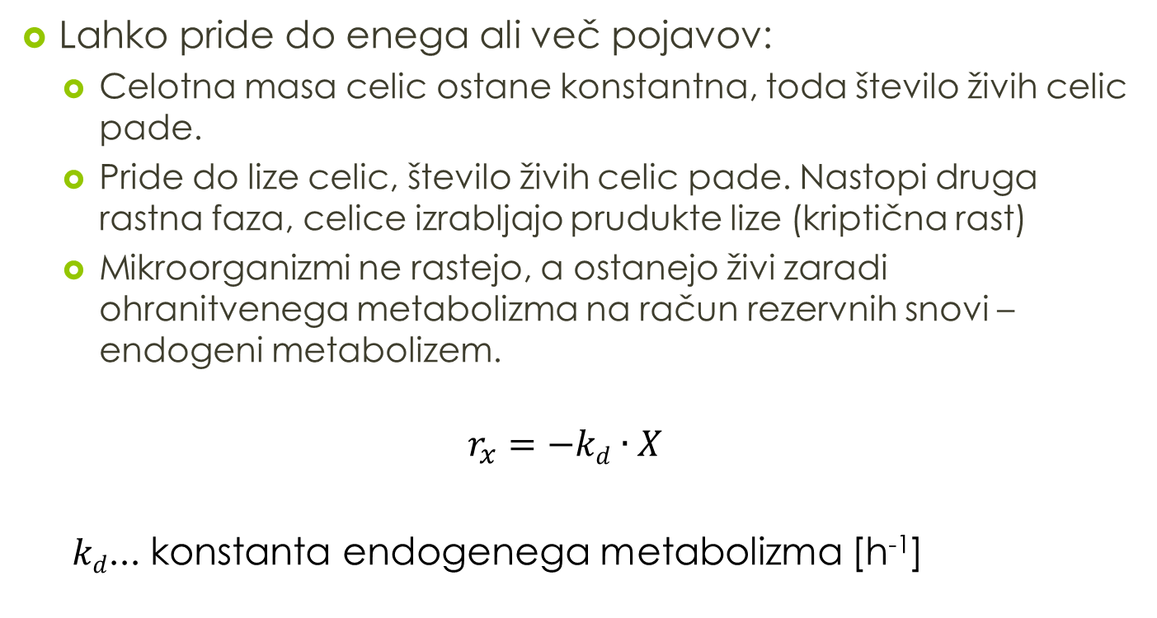
Stacionarna faza rasti
Lahko pride do enega ali več pojavov:
  Celotna masa celic ostane konstantna, toda število živih celic pade.
  Pride do lize celic, število živih celic pade. Nastopi druga rastna faza, celice izrabljajo prudukte lize (kriptična rast)
  Mikroorganizmi ne rastejo, a ostanejo živi zaradi ohranitvenega metabolizma na račun rezervnih snovi –endogeni metabolizem.
$$r_{x}=−kd∙X$$
$kd$... konstanta endogenega metabolizma [h⁻¹]

Slide 14
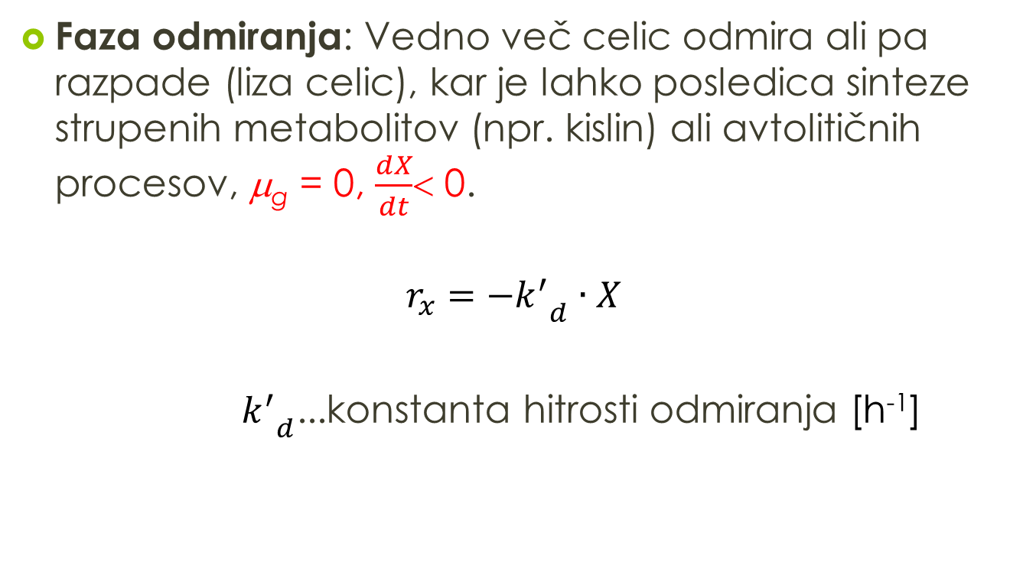
Faze rasti v šaržnem bioprocesu
Faza odmiranja: Vedno več celic odmira ali pa razpade (liza celic), kar je lahko posledica sinteze strupenih metabolitov (npr. kislin) ali avtolitičnih procesov, μ_{g} = 0, $\frac{dX}{dt}$< 0.
$$r_{x}=−{k_{}^{′}}_{d}∙X$$
${k_{}^{′}}_{d}$...konstanta hitrosti odmiranja [h⁻¹]

Slide 15
Določanje hitrosti rasti
Direktno določanje koncentracije celic
Direktno določanje koncentracije biomase
Posredno:
  iz spremljanja sestavnih delov celic
  iz porabe substrata
  iz tvorbe metabolitov

Slide 16
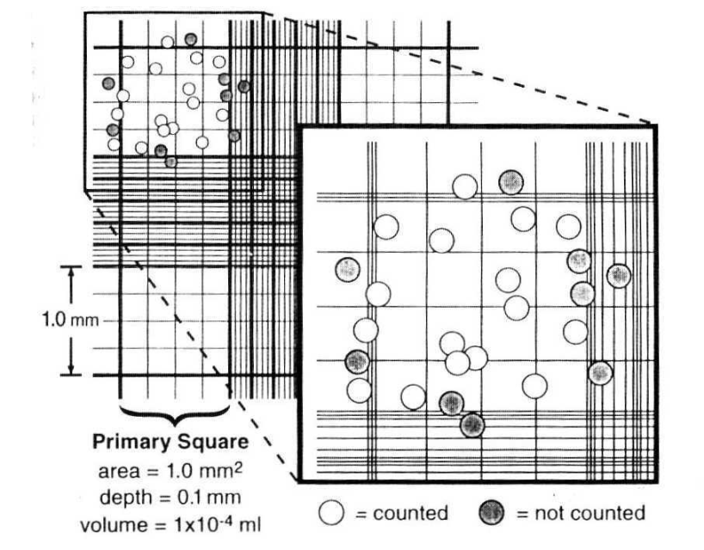
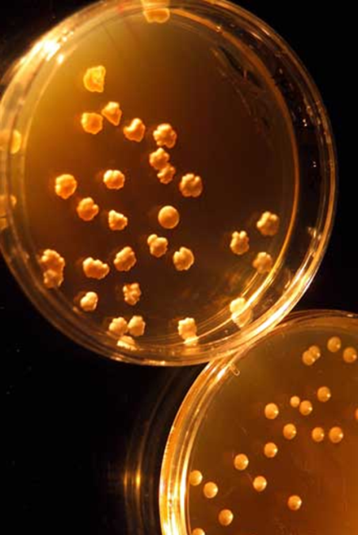
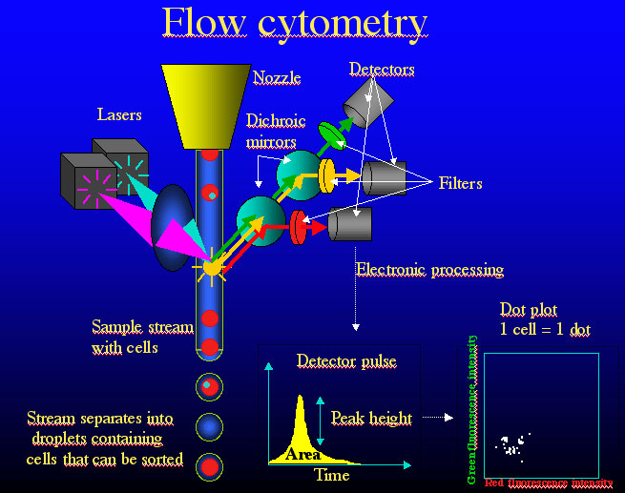
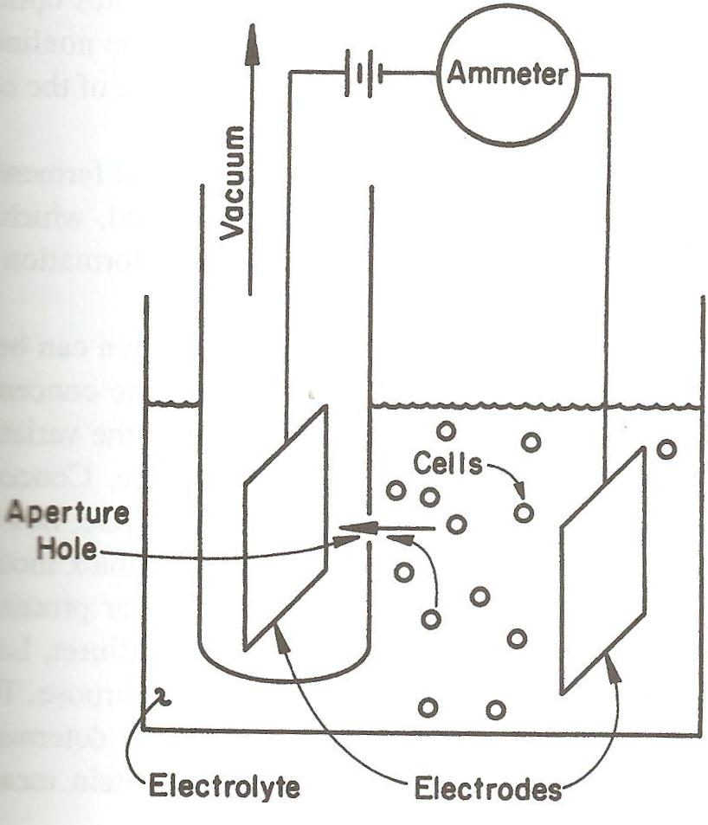
Določanje koncentracije celic
Določanje gostote celic
  štetje s hemocitometrom
  pretočni citometer (več 10000 celic/s)
  gojenje na petrijevkah (CFU)
  štetje na
  osnovi
  električnega
  upora celic
  v raztopini
  elektrolita

Slide 17
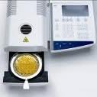
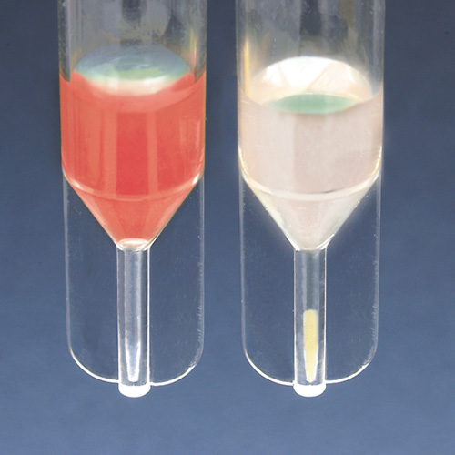
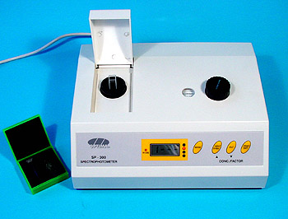
Določanje koncentracije celic
Določanje koncentracije biomase
  Neposredno
    Suha snov (DW): odstranitev celic od gojišča (centrifugiranje, filtriranje preko membranskih filtrov s premerom por 0,22-0,45 mm), spiranje, sušenje, tehtanje
    Prostornina strnjenih celic (PCV): centrifugiranje, meritev V (ni natančno)
    Optična gostota (OD) - turbidimetrija: merimo motnost razredčenih suspenzij mikroorganizmov, λ med 420 in 660 nm, lLinearnost meritev le v območju do A_{λ} = 0,3

Slide 18
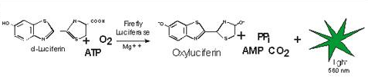
Določanje koncentracije celic
Določanje koncentracije biomase
  Posredno
    Merjenje intracelularnih komponent: (problem: v šaržnem procesu se vsebnost spreminja)
      Nukleinske kisline (RNA, DNA)
      Lipidi
      Polisaharidi (PHB)
      Proteini
        Biuretska reakcija: reakcija peptidnih vezi s CuSO₄, manj odvisna od strukture proteinov
        Folin-Lowry: specifično reagira z aromatskimi AK, širok spekter neproteinskih snovi moti reakcijo, 60-krat občutljivejša metoda od biuretske
        Bradfordov reagent: nastane modro obarvan kompleks
      ATP

Slide 19
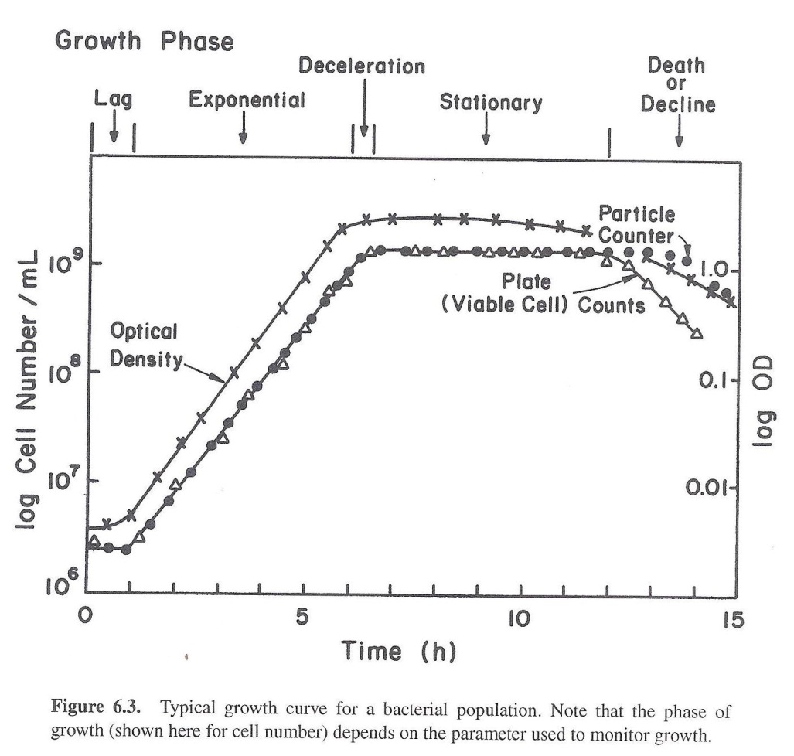
Primerjava različnih tehnik merjenja koncentracije biomase

Slide 20
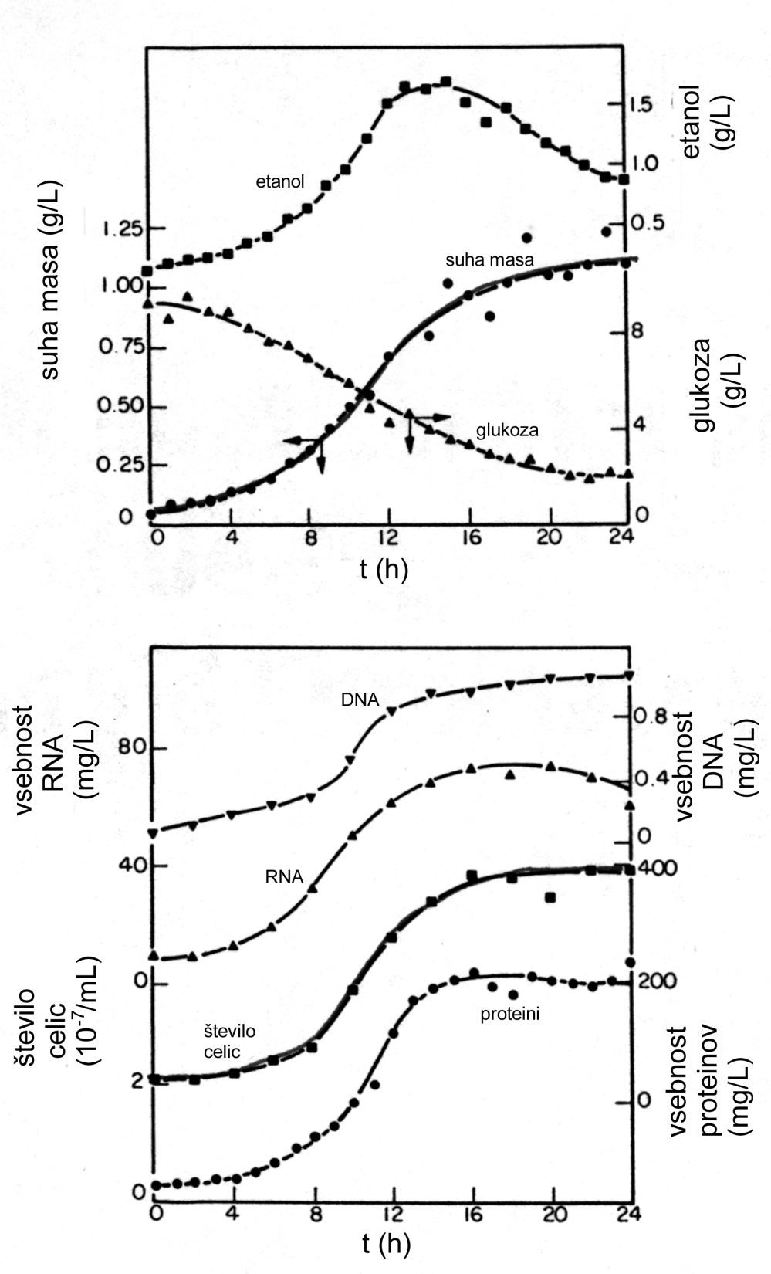
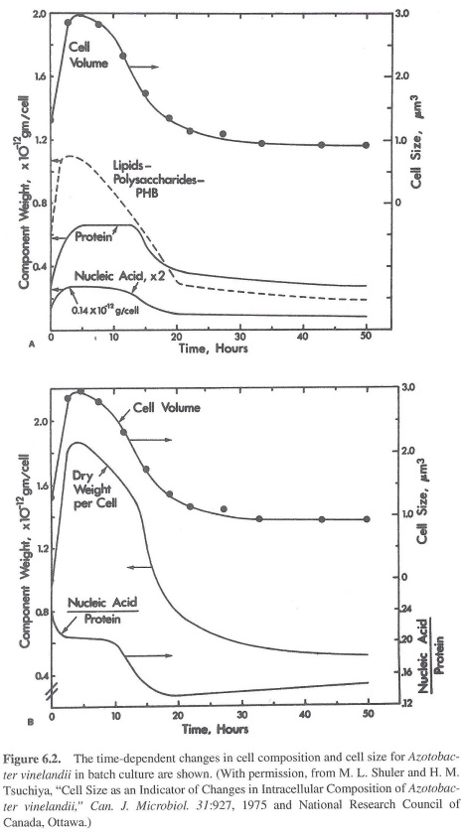
Schizosaccharomyces pombe
Azotobacter vinelandii

Slide 21
Izkoristki
Izkoristek substrata:
Ob koncu šaržne rasti- navidezni izkoristek:
Če je vir C tudi vir energije:
ΔS = ΔS_{za biomaso} +ΔS_{za produkt} +ΔS_{za E} _{za rast} +ΔS_{za vzdrževanje}
Za ostale substrate in produkte:

Slide 22
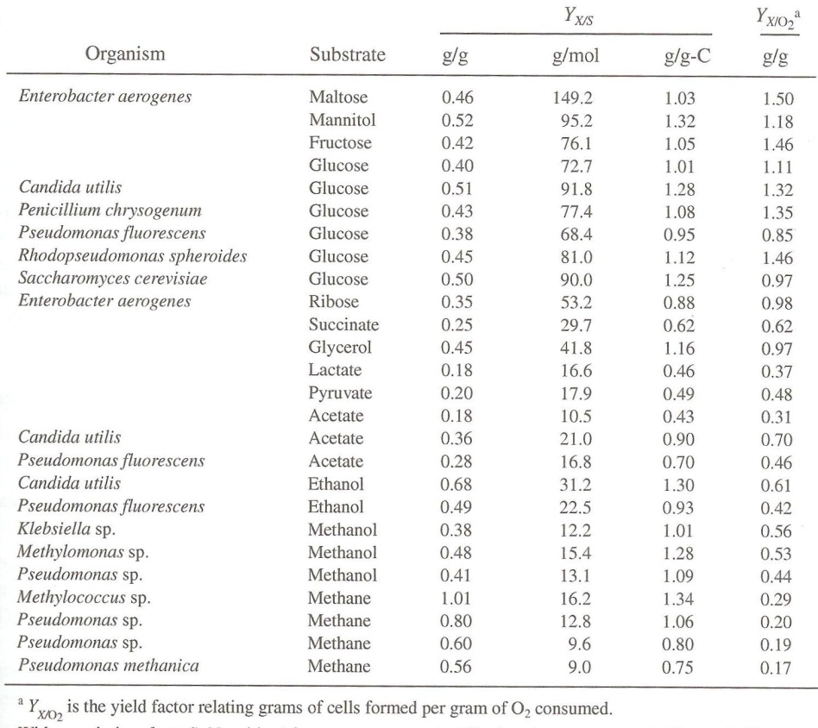
Aerobna rast bakterij in kvasovk na glukozi:
Y_{X/S}= 0,4 do 0,6 g/g in Y_{X/O2} = 0,9 do 1,4 g/g
Anaerobna rast je manj učinkovita.

Slide 23
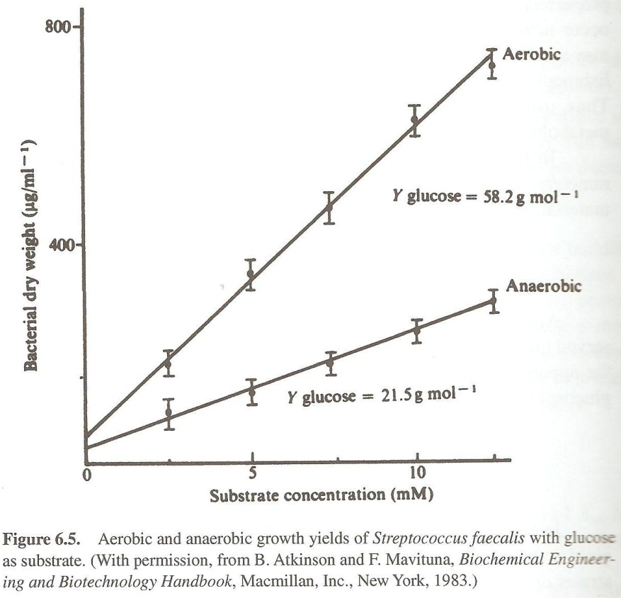
Izkoristek glukoze

Slide 24
Hitrost porabe substrata
Povezava s hitrostjo rasti biomase
Ob upoštevanju porabe substrata za vzdrževanje (poraba energije za sintezo celičnih sestavin, izmenjava snovi z okolico, gibanje, ...):
m_{s}... koeficient vzdrževanja [h⁻¹]

Slide 25
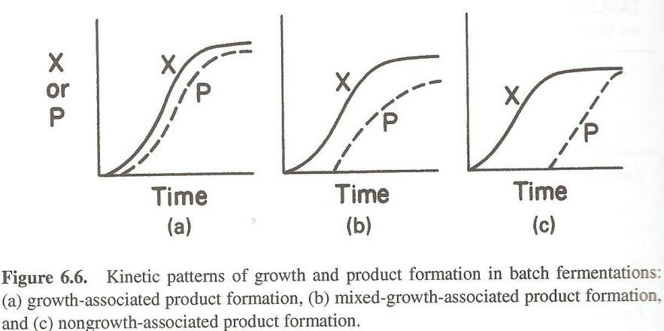
Hitrost nastajanja produkta
Produkti, povezani z rastjo (primarni metaboliti)- npr. konstitutivni encimi r_{p}= α μ X
Produkti, nepovezani z rastjo(veliko sekundarnih metabolitov) – npr. anibiotiki r_{p}= β X
Model Luedekinga in Pireta (mešan tip) – med počasno rastjo v stacionarni fazi: mlečna kislina, ksantan, nekateri sekundarni metaboliti
r_{p}= (αμ + β) X

Slide 26
Primer
Mikroorganizem smo šaržno razraščali v gojišču z glukozo. Prodobili smo naslednje podatke:
t (h) | Koncentracija celic (g/L) | Koncentracija glukoze (g/L)
0 | 1,25 | 100
9 | 2,45 | 97
16 | 5,1 | 90,4
23 | 10,5 | 76,9
30 | 22 | 48,1
34 | 33 | 20,6
36 | 37,5 | 9,38
40 | 41 | 0,63
Izračunajte maksimalno specifično hitrost rasti.
Izračunajte navidezni izkoristek biomase glede na glukozo.
Kakšno konc. biomase bi dobili, če bi proces začeli s 150 g/L glukoze?

Slide 27
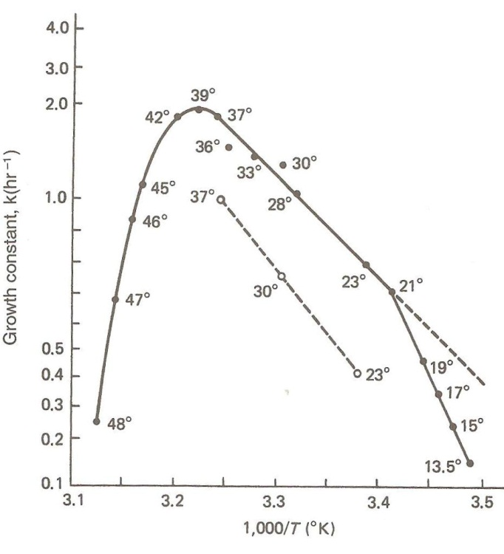
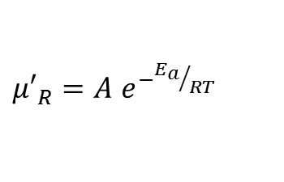


Vpliv okolja na rast celic
temperatura
$\frac{dN}{dt}$= (${μ′}_{R}$- ${k′}_{d}$)N
${μ′}_{R}=A$ $e^{−{E_{a}}/{RT}}$
${k′}_{d}=A′$ $e^{−{E_{d}}/{RT}}$
E.coli na različnih gojiščih. Točke so °C.

Slide 28
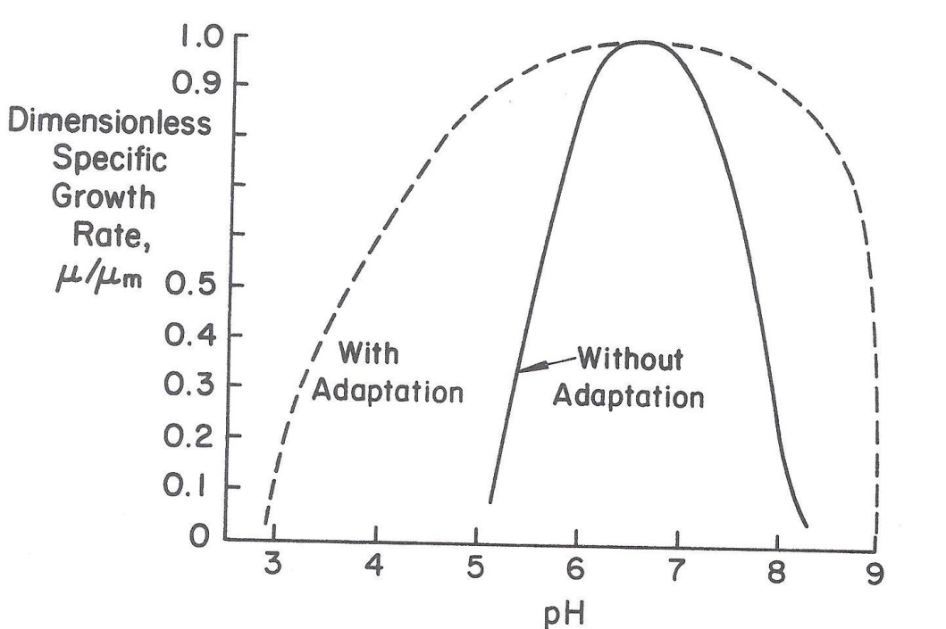
Vpliv okolja na rast celic
pH
Optimalni pH:
bakterije: pH=3-8
kvasovke: pH=3-6
Nitaste glive: pH=3-7
Rastlinske celice: pH=5-6
Živalske celice: 6,5-7,5
Sprememba pH med bioprocesom:
Padec: izraba NH₃, raztapljanje CO₂ v vodi, nastajanje organskih kislin...
Naraščanje: pretvorba nitratov v NH_{3,} deaminacija proteinov

Slide 29
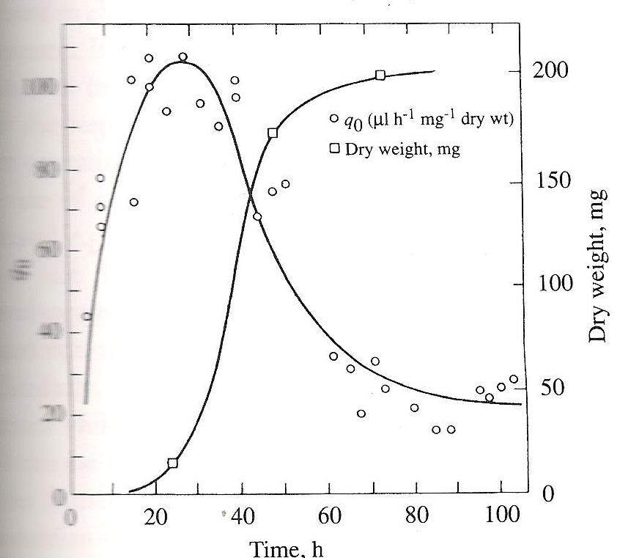
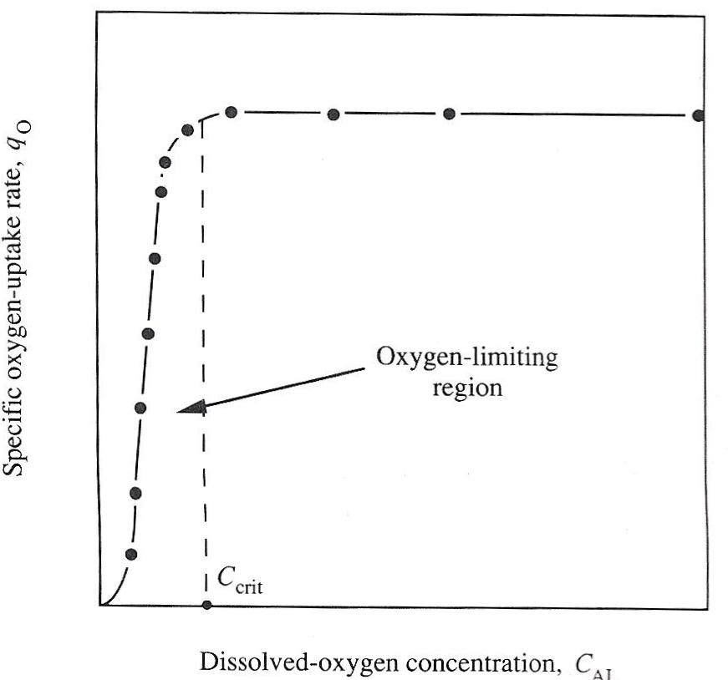
Vpliv okolja na rast celic
pO₂
qO₂ (µl/h mg_{DW})
Če je transport kisika limitni dejavnik rasti, je hitrost porabe enaka hitrosni prenosa v kapljevino:

Slide 30
Nestrukturni nesegregirani modeli rasti biomase
Hitrost rasti, omejena s substratom
Monodov model
K_{s}... konstanta nasičenja s substratom [kg/m³]
mikroorganizem (rod) | limitni substrat | K_{s} (mg/L)
Saccharomyces | glukoza | 25
 | glukoza | 4,0
Escherichia | laktoza | 20
 | fosfat | 1,6
Aspergillus | glukoza | 5,0

Slide 31
Nestrukturni nesegregirani modeli rasti biomase
Model z inhibitorji rasti
  Inhibicija s substratom – nekompetitivna
  Inhibicija s substratom - kompetitivna
Če je K_{I} » K_{S}:

Slide 32
Modeli z inhibicijo rasti
Inhibicija s produktom
Nekompetitivna inhibicija s produktom
Kompetitivna inhibicija s produktom

Slide 33
Modeli z inhibicijo rasti
Inhibicija s strupenimi (toksičnimi) snovmi –kinetika kot pri encmih
Nekompetitivna Kompetitivna
Akompetitivna Z upoštevanjem celične smrti

Slide 34
Šaržni proces
Rast celic
Poraba substrata
Produkt

Slide 35
Logistična enačba
Enačbe šaržnega bioprocesa
Združujejo rast v šaržnem bioprocesu, Monodovo kinetiko in izkoristke
Ni upoštevanega vzdrževanja celic

Slide 36
Logistična enačba
Rast biomase
(1)
Izkoristek substrata
(2)
Vstavitev S iz enačbe (2) v enačbo (1) daje:
Integracija:
Opiše sigmoidalno krivuljo rasti

Slide 37
Nestrukturni, nesegregirani modeli
Slabosti:
  Ne upoštevajo in ne prepoznavajo celičnega metabolizma in regulacije
  Ne vključujejo lag faze
  Ne dajejo vpogleda v spremenljivke, ki vplivajo na rast
  Predpostavljajo „črno skrinjo“ oz angl. „black box“
  Predpostavljajo, da so za dinamičen odziv celic ključni notranji procesi, ki imajo časovni zamik v redu velikosti odzivnega časa
  Za večino procesov se predpostavlja, da so prehitri (psevdo stacionarno stanje) ali prepočasni, da bi vplivali na opazovan odziv

Slide 38
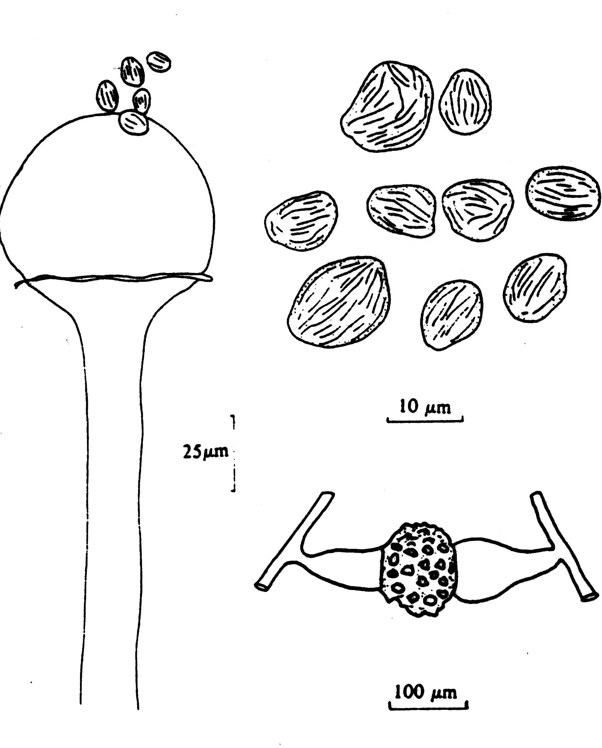
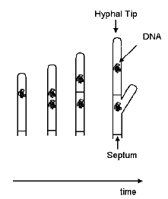
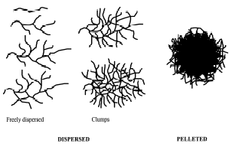
Submerzna rast nitastih gliv
spore hife micelij
spore
hife
micelij

Slide 39
Apikalna rast hif
Podaljševanje hife:
  podvojevanje DNA
  transport podenot celične stene ter encimov za njeno razgradnjo in sintezo
Delitev materinske in hčerinske celice
  Tvorba septe
  Apikalna in subapikalna celica
Razvejanje
  naraščajoče št. rastočih apeksov eksponentna rast celotne dolžine micelija
  bogato gojišče več vej

Slide 40
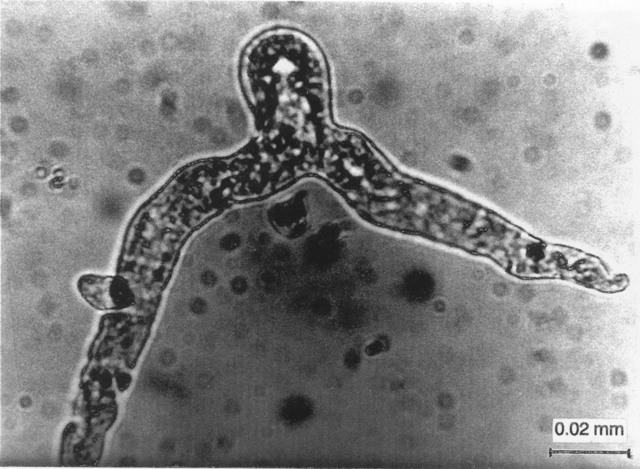
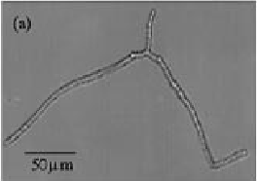
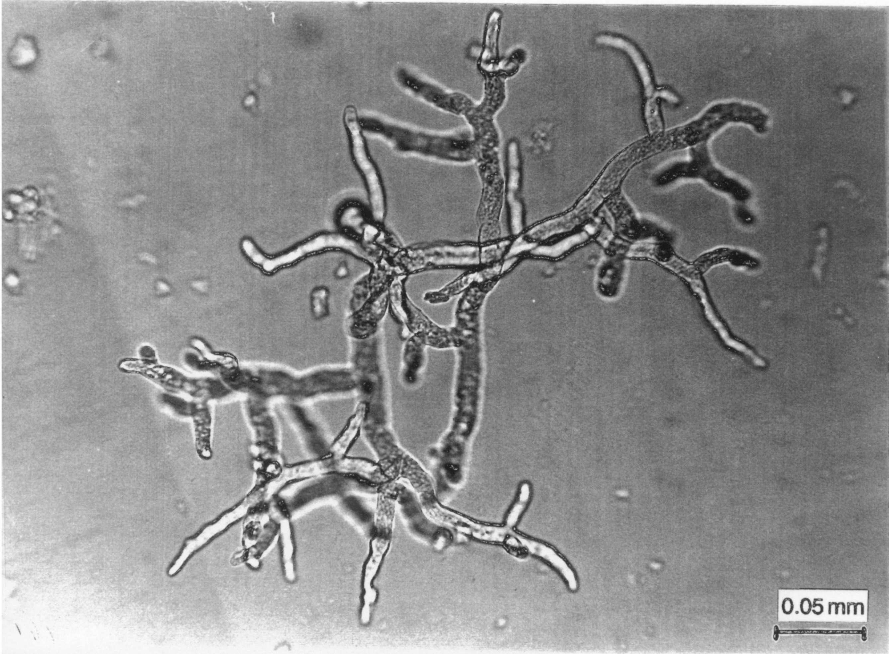
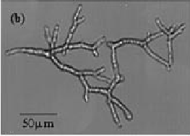
Rhizopus nigricans Aspergillus niger
Mikromorfologija nitastih gliv

Slide 41
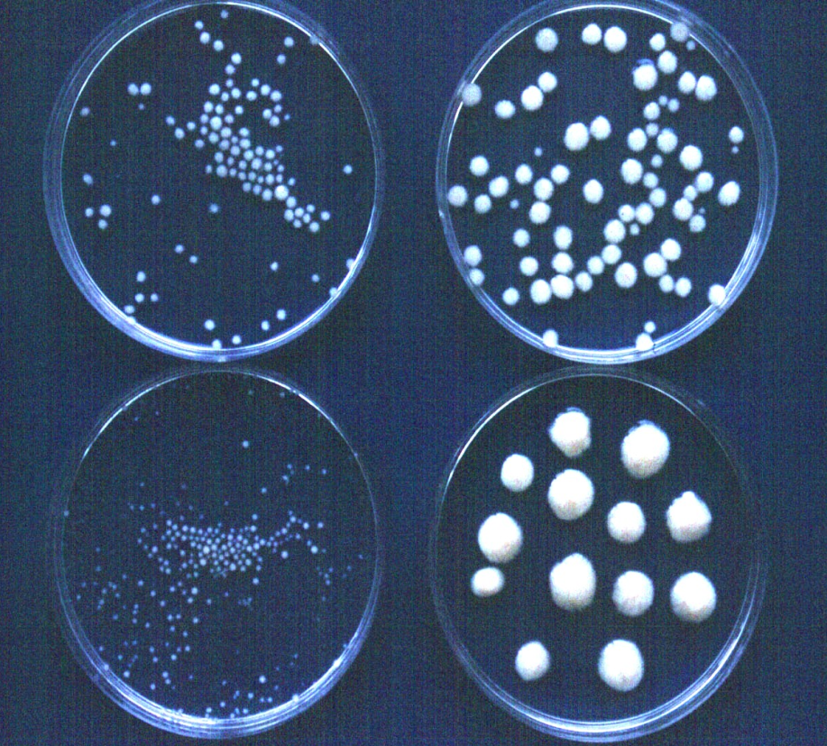
Peletna oblika rasti gliv
Sferični aglomerati, sestavljeni iz prepleta hif
Makromorfologija: velikost in oblika peletov

Slide 42
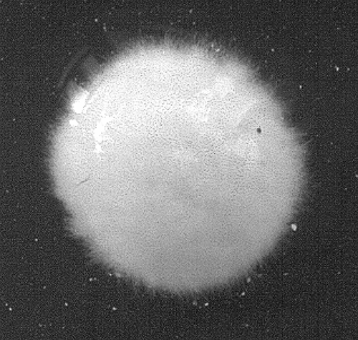
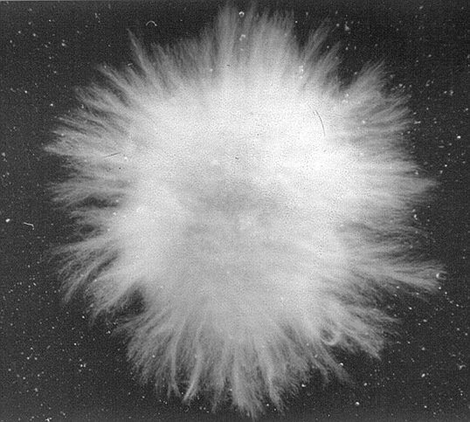
Indeksi makroskopske morfologije
Merilo krožnosti peleta (angl. core circularity)
Gladki, okrogli peleti: MKP ≅ 1
Puhasti peleti: MKP > 1 (npr. 3,5)

Slide 43
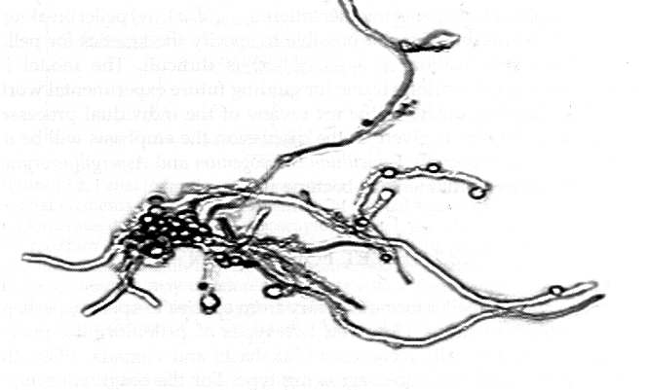
Tvorba peletov
Tradicionalna delitev:
koagulativni tip: aglomeracija spor v zgodnji fazi razvoja
Aspergillus oryzae
nekoagulativni tip: 1 spora 1 pelet

Slide 44
Nastanek peletov preko aglomeratov

Slide 45
Rast peletov
specifična hitrost rasti hif
masa peleta
masa cone ω
periferna cona, ki prispeva k radialni rasti (ω)
R
ω
(R >> ω, ω = konst., ρ_{p}= konst.)
nerastna cona, ki počasi avtolizira
robni pogoji: R = R₀, t = t₀ in R = R, t = t

Slide 46
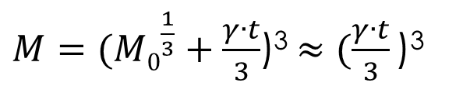
Rast nitastih organizmov
Model – ni omejitev s prenosom snovi
  R - radij flokule celic, peleta ali kolonije
Hitrost rasti biomase (M) lahko zapišemo kot:
$M=({M0}_{}^{\frac{1}{3}}+\frac{γ∙t}{3}$)³ $≈(\frac{γ∙t}{3}\text{)}\text{3}$

Slide 47
Nitasti (filamentozni ) organizmi
Po integraciji dobimo:
M₀ je ponavadi zelo majhen, zato:
Model potrjujejo eksperimentalni podatki.

